Slide 1
შპს „ენერჯი დეველოფმენტ ჯორჯია“
ჩოხატაურის მუნიციპალიტეტში მდ. საშუალზე 2,32 მგვტ დადგმული სიმძლავრის, ბუნებრივ ჩამონადენზე მომუშავე „საშუალა ჰესი“-ს მშენებლობის და ექსპლუატაციის პროექტი
სკოპინგის ანგარიშის საჯარო განხილვა
GAMMA Consulting Ltd. 19 d. Guramishvili av, 0192, Tbilisi, Georgia Tel: +(995 32) 260 44 33 +(995 32) 260 15 27 E-mail: gamma@gamma.ge www.facebook.com/gammaconsultingGeorgia

Slide 2
შესავალი
შპს „ენერჯი დეველოფმენტ ჯორჯია“ ჩოხატაურის მუნიციპალიტეტში მდ. საშუალზე გეგმავს 2.32 მგვტ დადგმული სიმძლავრის ბუნებრივ ჩამონადენზე მომუშავე „საშუალა ჰესი“-ს მშენებლობის და ექსპლუატაციის პროექტის განხორციელებას.
საშუალა ჰესის ტექნიკურ-ეკონომიკური დასაბუთების მიხედვით, დაგეგმილი საქმიანობა ითვალისწინებს მდ. საშუალას ჰიდროენერგეტიკული პოტენციალის ათვისებას ზ.დ. 1240 მ და 1060 მ ნიშნულებს შორის მოქცეულ მონაკვეთზე. ჰესის შემადგენლობაში იქნება შემდეგი ინფრასტრუქტურა:
სათაო ნაგებობა, რომლის შემადგენლობაში იქნება: ტიროლის ტიპის წყალმიმღები, სალექარი, უქმი წყალსაგდები და თევზსავალი;
სადაწნეო მილსადენი;
ძალური კვანძი.
სამშენებლო სამუშაოები გულისხმობს „საშუალა ჰესი“-ს სათაო ნაგებობამდე მისასვლელი გზების მოწყობას, დროებითი სამშენებლო ინფრასტრუქტურის მობილიზაციას, მიწის სამუშაოებს და ჰესის ძირითადი ინფრასტრუქტურის ობიექტების სამშენებლო და სამონტაჟო სამუშაოების შესრულებას. ასევე მშენებლობის დამთავრების შემდეგ სამშენებლო ინფრასტრუქტურის დემობილიზაციას და პროექტის გავლენის ზონაში მოქცეული ტერიტორიების რეკულტივაციას.

Slide 3
ალტერნატივები
საშუალა ჰესის პროექტირების პროცესში განიხილებოდა საპროექტო გადაწყვეტების შემდეგი ალტერნატიული ვარიანტები:
სათაო ნაგებობის და ძალური კვანძის განთავსების ალტერნატიული ვარიანტები;
ჰესის სადაწნეო სისტემის დერეფნის ალტერნატიული ვარიანტები;
არაქმედების ალტერნატიული ვარიანტი.

Slide 4
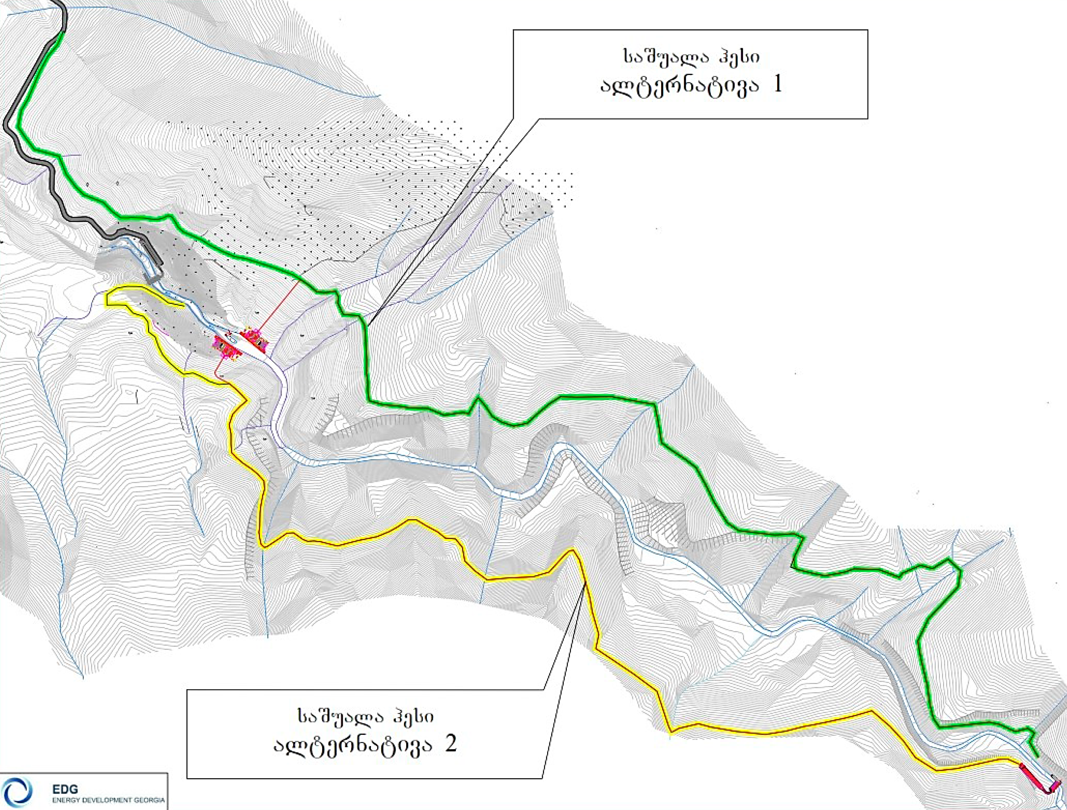
სადაწნეო სისტემის განთავსების ალტერნატიული ვარიანტები
აღნიშნული ანალიზის საფუძველზე, განხილულ იქნა სქემის მოწყობის შემდეგი ორი ალტერნატიული ვარიანტი:
• ალტერნატივა 1 - სადაწნეო მილსადენის და ძალური კვანზის განთავსება მდ. საშუალას მარჯვენა სანაპიროს ფერდობზე;
• ალტერნატივა 2 - სადაწნეო მილსადენის და ძალური კვანზის განთავსება მდ. საშუალას მარცხენა სანაპიროს ფერდობზე;
ზემოაღნიშნული ვარიანტების შედარება მოხდა ფიზიკურ და ბიოლოგიურ გარემოზე ზემოქმედების შეფასების კრიტერიუმების საფუძველზე.
განხილული ალტერნატიული ვარიანტების მიხედვით, ძირითადი პარამეტრები თითქმის იდენტურია. მცირედი განსხვავებები არის მხოლოდ მილსადენისა და მისასვლელი გზების სიგრძეებში, სადაც ალტერნატივა 2-ის შემთხვევაში წარმოდგენილი მილსადენის სიგრძე და გზის სიგრძე არის ნაკლები ალტერნატივა 1-თან შედარებით.
აღნიშნულის გათვალისწინებით, მე-2 ალტერნატიული ვარიანტის შემთხვევაში შედრებით ნაკლები იქნება მიწის სამუშაოების მოცულობები და შესაბამისად ამასთან დაკავშირებული გარემოზე ზემოქმედების რისკები.

Slide 5
ჰესის ტიპის ალტერნატიული ვარიანტები
ჰესის ტიპის შერჩევა განხორციელდა ადგილობრივი ტოპოგრაფიული, ჰიდროლოგიური, გეოლოგიური, სეისმური და სხვა მრავალი მონაცემების საფუძველზე. განხილული იქნა მთის პირობებში მცირე მდინარეების ათვისების ტრადიციული სქემები და შერჩეული იქნა არარეგულირებადი, ბუნებრივ ჩამონადენზე მომუშავე დერივაციული ტიპის ჰესი, რომელიც გულისხმობს წყალმიმღების მოწყობას, მის გაგრძელებაზე განლაგებული სალექარით და სადაწნეო მილსადენებით.
საპროექტო უბანზე, წინასწარ ჩატარებული წყალსამეურნეო გაანგარიშებისა და სხვა პირობის გათვალისწინებით, შერჩეული იქნა ჰესის მოწყობის დერივაციული სქემა, რომელშიც დაწნევა იქმნება სიმაღლეთა სხვაობის გამოყენებით.
მიღებული საპროექტო გადაწყვეტილება გარემოზე ზემოქმედების თვალსაზრისით საუკეთესო ალტერნატივაა, ვინაიდან რეგულირებად (წყალსაცავიანი) ჰიდროელექტროსადგურებთან შედარებით, გარემოზე მაღალი ზემოქმედების რისკებით არ გამოირჩევა.

Slide 6
სადერივაციო სისტემის ტიპის ალტერნატივები
სათავე ნაგებობიდან ჰესის შენობამდე წყლის ტრანსპორტირებისათვის როგორც წესი გამოიყენება გვირაბი, ღია არხი ან მილსადენი. საშუალა ჰესის მოცემულ კონკრეტულ შემთხვევაში ადგილობრივი რელიეფური პირობებიდან გამომდინარე სადერივაციო-სადაწნეო გვირაბის მოწყობა არც ტექნიკური და არც გარემოსდაცვითი თვალსაზრისით არ არის მიზანშეწონილი. შესაბამისად პროექტირების პროცესში განიხილებოდა ღია არხის ან მილსადენის მოწყობის ალტერნატიული ვარიანტები.
ღია სადერივაციო არხის მოწყობის შემთხვევაში, საჭირო იქნება დამატებითი ინფრასტრუქტურის, კერძოდ: გამათანაბრებელი აუზის და სადაწნეო მილსადენის მოწყობა, რაც არსებული სპეციფიკური პირობებიდან გამომდინარე ტექნიკურად ძნელად განსახორციელებელია. გარდა აღნიშნულისა ღია სადერივაციო არხის მოწყობა დაკავშირებული იქნება ჰაბიტატების მუდმივ ფრაგმენტაციასთან, რაც გაზრდის ბიოლოგიურ გარემოზე ზემოქმედების რისკებს. ყოველივე აღნიშნულის გათვალისწინებით სადერივაციო არხის ალტერნატიული ვარიანტის განხორციელება არ ჩაითვალა მიზანშეწონილად და შესაბამისად უპირატესობა მიენიჭა სადაწნეო მილსადენის ალტერნატიულ ვარიანტს.
სადაწნეო მილსადენის მასალის შესარჩევად განხილული იყო სამი სხვადასხვა შესაძლო ვარიანტი:
ლითონის მილსადენი;
არმირებული მინაბოჭკოვანი მილსადენი;
რკინაბეტონის მილსადენ.
საუკეთესო ვარიანტის შერჩევისას გათვალიწინებული იქნა ადგილობრივი რელიეფური და გეოლოგიური პირობები, სატრანსპორტო ოპერაციების შესრულებასთან დაკავშირებული საკითხები, ასევე ის ფაქტი, რომ ჰესი იქნება მაღალდაწნევიანი და უპირატესობა მიენიჭა ფოლადის მილსადენის მოწყობის ალტერნატიულ ვარიანტს. ასეთი საპროექტო გაწყვეტა მისაღებია გარემოსდაცვითი თვალსაზრისითაც, რადგან ფოლადის მილსადენი გამოირჩევა მაღალი სიმტკიცით, რაც მინიმუმამდე შეამცირებს დაზიანების რისკებს.

Slide 7
პროექტის აღწერა
ტექნიკურ-ეკონომიკური დასაბუთების მიხედვით, ათვისებული იქნება მდ. საშუალას 1240-1060 მ ნიშნულებს შორის მოქცეული მონაკვეთის ჰიდროენერგეტიკული პოტენციალი.
საპროექტო ტერიტორია მდებარეობს ქ. ჩოხატაურის სამხრეთ-დასავლეთით 18 კმ მანძილზე, უახლოესი დასახლებული პუნქტი სოფ. მეწიეთი მდებარეობს დაახლოებით 7-8 კმ-ში.
საპროექტო ჰესის შემადგენლობაში იქნება შემდეგი ინფრასტრუქტურის ობიექტები:
სათავე ნაგებობა (ტიროლის ტიპის წყალმიმღები, სალექარი, უქმი წყალსაგდები და თევზსავალი);
უქმი წყალსაგდები;
სალექარი;
სადაწნეო მილსადენი;
ძალური კვანძი.
სათავე ნაგებობისთვის შერჩეულია ტიროლის ტიპის წყალმიმღები, რომელიც განთავსდება მდინარის კალაპოტში. ნაგებობის შემადგენლობაში შედის თევზსავალი და სალექარი. ძალური კვანძვისათვის წყლის მიწოდება მოხდება ფოლადის სადაწნეო მილსადენის საშუალებით. ძალური კვანძი იქნება მიწისზედა ნაგებობა. ტურბინების შემდეგ წყალი გადაეცემა მდ. საშუალას წყალგამყვანი არხების საშუალებით.

Slide 8
საპროექტო ჰესის კომუნიკაციების განლაგების სქემა

Slide 9
ჰესის განთავსების სიტუაციური სქემა

Slide 10
სათავე ნაგებობა
საშუალა ჰესი არის ტიპიური ბუნებრივ ჩამონადენზე მომუშავე ჰესი. სათავე ნაგებობის მოწყობა დაგეგმილია მდ. საშუალას და მისი ძირითადი შენაკადის შესართავის ქვედა დინებაში, ზღვის დონიდან 1224.8 მ ნიშნულზე. სათავე ნაგებობის შემადგენლობაში იქნება:
თევზსავალი ნაგებობა, რომელიც განკუთვნილია მდინარეში თევზებზე ზემოქმედების შესარბილებლად;
წყალსაგდები ნაგებობა, რომელიც უზრუნველყოფს წყალდიდობის ხარჯის სათავე ნაგებობიდან ქვედა ბიეფში უსაფრთხოდ გატარებას;
ღიობი, რომელიც გამოყენებული იქნება სათავე ნაგებობის ზედა ბიეფში ნატანის გარეცხვისთვის და ეკოლოგიური ხარჯის გატარებისთვის, რათა უზრუნველყოფილი იყოს სათავე ნაგებობის ქვედა ბიეფში მინიმალური სავალდებულო ხარჯის გაშვება;
ტიროლის ტიპის წყალმიმღები, რომელიც შექმნილია ბეტონის დამბის მიერ მდინარიდან წყლის გადაგდების მიზნით;
შემკრები არხი ნაგავდამჭერის ქვეშ, რომელიც უზრუნველყოფს წყალმიმღებიდან ქვიშადამჭერში წყლის გადაცემას, და რომელიც აღჭურვილია ავარიული წყალსაგდებით;
ქვიშადამჭერი, რომელიც უზრუნველყოფს წვრილი ნაწილაკებისა და ქვიშის დალექვას;
ავანკამერა, რომელიც დაგეგმილია ფოლადის სადაწნეო მილსადენის წყალმიმღებ ნაგებობასთან და აღჭურვილია ავარიული საკეტით, ისევე როგორც წყალსაგდები.

Slide 11
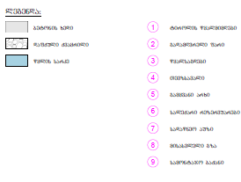
სათავე ნაგებობა

Slide 12
მილსადენი
სალექარში ნატანისგან გასუფთავებული წყალი სადაწნეო მილსადენის საშუალებით მიწოდებული იქნება ჰესის შენობაში. ტექნიკურ-ეკონომიკური დასაბუთების მიხედვით ფოლადის სადაწნეო მილსადენის საერთო სიგრძე იქნება 2323 მ, ხოლო დიამეტრი 0.914 მ. მილსადენი განთავსებული იქნება მიწის ქვეშ.
სადაწნეო მილსადენის განთავსება დაგეგმილია ძალურ კვანძსა და სათავე ნაგებობას შორის დაგეგმილი საავტომობილო გზის დერეფანში. საავტომობილო გზა და შესაბამისად სადაწნეო მილსადენი განთავსებული იქნება ხეობის მარცხენა სანაპიროს ფერდობზე და მდ. საშუალას გადაკვეთას ადგილი არ ექნება. მილსადენის განთავსების პირობების და ასევე დერეფანში არსებული ბუნებრივი ხევების გადაკვეთების დეტალური საპროექტო გადაწყვეტების შესახებ ინფორმაცია მოცემული იქნება გზშ-ის ანგარიშში. ჰესის მიერ გამომუშავებული წყლის მდ. საშუალაში ჩაშვება მოხდება დაახლოებით 5 მ სიგრძის გამყვანი არხის საშუალებით.

Slide 13
ძალური კვანძი
ძალური კვანძის მოწყობა დაგეგმილია საშუალა 1 ჰესის სათავე ნაგებობის ზედა ბიეფში მის უშუალო სიახლოვეს, ზღვის დონიდან 1060 მ ნიშნულზე. ტექნიკურ-ეკონომიკური დასაბუთების მიხედვით, დაგეგმილია მიწისზედა ჰესის შენობის მოწყობა, სადაც დამონტაჟებული იქნება 2 ერთეული პელტონის ტიპის ტურბინა, თითოეული საანგარიშო ხარჯით 0.9 მ³/წმ.
ჰესის მიერ გამომუშავებული წყლის მდ. საშუალაში ჩაშვება მოხდება დაახლოებით 5 მ სიგრძის გამყვანი არხის საშუალებით.
ჰესის საანგარიშო ხარჯი იქნება 1.8 მ³/წმ, სტატიკური დაწნევა 172 მ, ხოლო დადგმული სიმძლავრე 2.32 მგვტ.
ჰესის შენობის იატაკის ნიშნული იქნება 1066.75 . შენობის პარამეტრებია სიგრძე 18.6 მ, სიგანე 12.7 მ, ხოლო სიმაღლე 12 მ.
ძალური კვანძის ტერიტორიაზე დაგეგმილია 35 კვ ძაბვის ქვესადგურის მოწყობა, საიდანაც გამომუშავებული ელექტროენერგიის მიწოდება მოხდება საშუალა 1 ჰესის 35 კვ ძაბვის ქვესადგურში.

Slide 14
ჰესის შენობის ჭრილი

Slide 15
სამშენებლო სამუშაოები
ჰესის სამშენებლო სამუშაოების საერთო ხანგრძლივობა დაახლოებით 2,5 წელიწადია (30 თვე). რთული კლიმატური პირობების გათვალისწინებით სამუშაო დღეთა რაოდენობად მიღებულია 300 დღე/წელ. ამ პერიოდის განმავლობაში ჰესის მშენებლობაზე დასაქმდება დაახლოებით 50-70 ადამიანი, აქედან დაახლოებით 75-80% ადგილობრივი.
წინასწარი საპროექტო გადაწყვეტების მიხედვით, სამშენებლო სამუშაოების მომსახურება მოხდება საშუალა 1 და საშუალა 2 ჰესების არსებული სამშენებლო ბანაკიდან, სადაც განთავსებული იქნება ძირითადი სამშენებლო ინფრასტრუქტურა. გარდა აღნიშნულისა სამშენებლო ბანაკები მოეწყობა 2 წერტილში, საპროექტო ჰესის ძალური კვანძის განთავსების მიმდებარე ტერიტორიაზე (რისთვისაც შესაძლებელია გამოყენებული იქნას საშუალა 1 ჰესის სათავე ნაგებობის მშენებლობისათვის უკვე მოწყობილი ინფრასტრუქტურა) და სათავე ნაგებობის განთავსების ტერიტორიაზე.
სამშენებლო ინფრასტრუქტურის გენერალური გეგმების და განთავსების ადგილების გეოგრაფიული კოორდინატების დაზუსტება მოხდება დეტალური პროექტის მომზადების პროცესში და აისახება გზშ-ის ანგარიშში.

Slide 16
გარემოზე შესაძლო ზემოქმედების
საქმიანობის განხორციელებისას მოსალოდნელია და გზშ-ს პროცესში დეტალურად შესწავლილი იქნება შემდეგი სახის ზემოქმედებები:
ატმოსფერულ ჰაერში მავნე ნივთიერებების ემისიები და ხმაურის გავრცელება;
ზემოქმედება გეოლოგიურ გარემოზე და საშიში-გეოდინამიკური პროცესების რისკები;
ზემოქმედება ზედაპირული და მიწისქვეშა წყლის გარემოზე;
ზემოქმედება ხმელეთის ბიოლოგიურ გარემოზე, მათ შორის მცენარეულ საფარზე, ცხოველთა სახეობებზე და მათ საბინადრო ადგილებზე;
ზემოქმედება წყლის ბიოლოგიურ გარემოზე;
ზემოქმედება ნიადაგის ნაყოფიერ ფენაზე, გრუნტის დაბინძურების რისკები;
ვიზუალურ-ლანდშაფტური ზემოქმედება;
ნარჩენების წარმოქმნის და მართვის შედეგად მოსალოდნელი ზემოქმედება;
ზემოქმედება ადამიანის ჯანმრთელობასა და უსაფრთხოებაზე;
ზემოქმედება ადგილობრივი მოსახლეობის ცხოვრების პირობებზე, მათ შორის განსახლების და რესურსების შეზღუდვის რისკები;
ზემოქმედება სატრანსპორტო ნაკადებზე;
ზემოქმედება არსებულ ინფრასტრუქტურულ ობიექტებზე;
ისტორიულ-კულტურულ და არქეოლოგიურ ძეგლებზე ზემოქმედების რისკები;
ტრანსსასაზღვრო ზემოქმედება;
კუმულაციური ზემოქმედება.

Slide 17
გმადლობთ ყურადღებისთვის!!!!!

